Slide 1
COPOLAD III:
El Programa, Avances y Desafíos
Borja Díaz Rivillas. Director Programa COPOLAD / FIIAPP.
20 de febrero de 2024

Slide 2
Enfoque Estratégico de COPOLAD
1. Respuesta multidimensional de las políticas de drogas
1. Fortalecimiento observatorios nacionales de drogas
2. Reducción demanda de drogas
7. Enfoques transversales: derechos e innovación
Políticas de drogas más humanas y efectivas
6. Énfasis en procesos de políticas públicas y planes estratégicos de los países.
2. Multi actor/ coordinación inter institucional
4. Apoyo en coordinación y cooperación bi-regional
3. Reducción oferta de drogas
3. Multi-nivel: bi-regional, regional, multi-país, nacional, local
5. Alianzas estratégicas con redes y organismos internacionales
4. Movilización de talento público

Slide 3
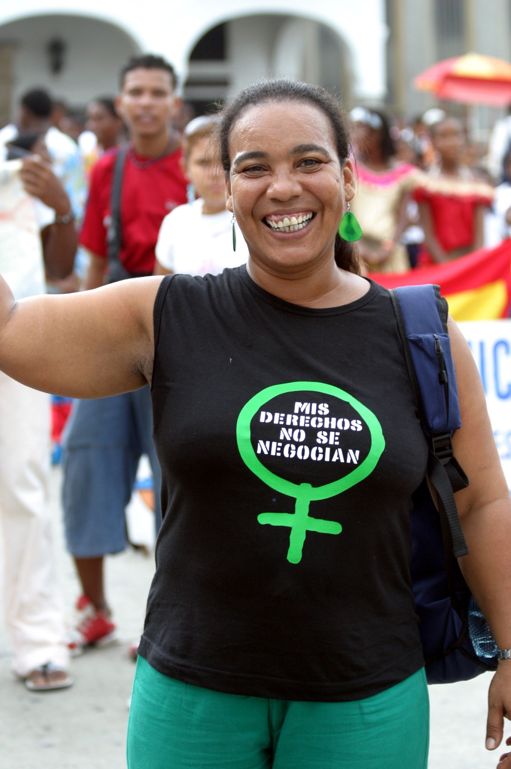
¿Cómo trabajamos?
En línea con la Estrategia Europea
sobre Drogas 2021-2025, la Agenda 2030 y el Plan de Acción Hemisférico sobre Drogas 2021-2025 – OEA/CICAD
Asistencia técnica
Visitas de estudio
Formación aplicada
Encuentros / talleres / seminarios
Investigaciones y estudios

Slide 4
Enfoque Multi-nivel
Mecanismo coordinación CELAC – UE /
Enfoque bi-regional
Redes y organizaciones internacionales/ Alianzas OSC/ Grupos de trabajo regionales temáticos
Enfoque regional
Políticas Públicas Nacionales en base a Hojas de Ruta/ Definición, Implementación y Evaluación
Enfoque Nacional
Enfoque comunitario/ Levantamiento y escucha activa de necesidades para alineamiento de políticas públicas
Enfoque territorial

Slide 5
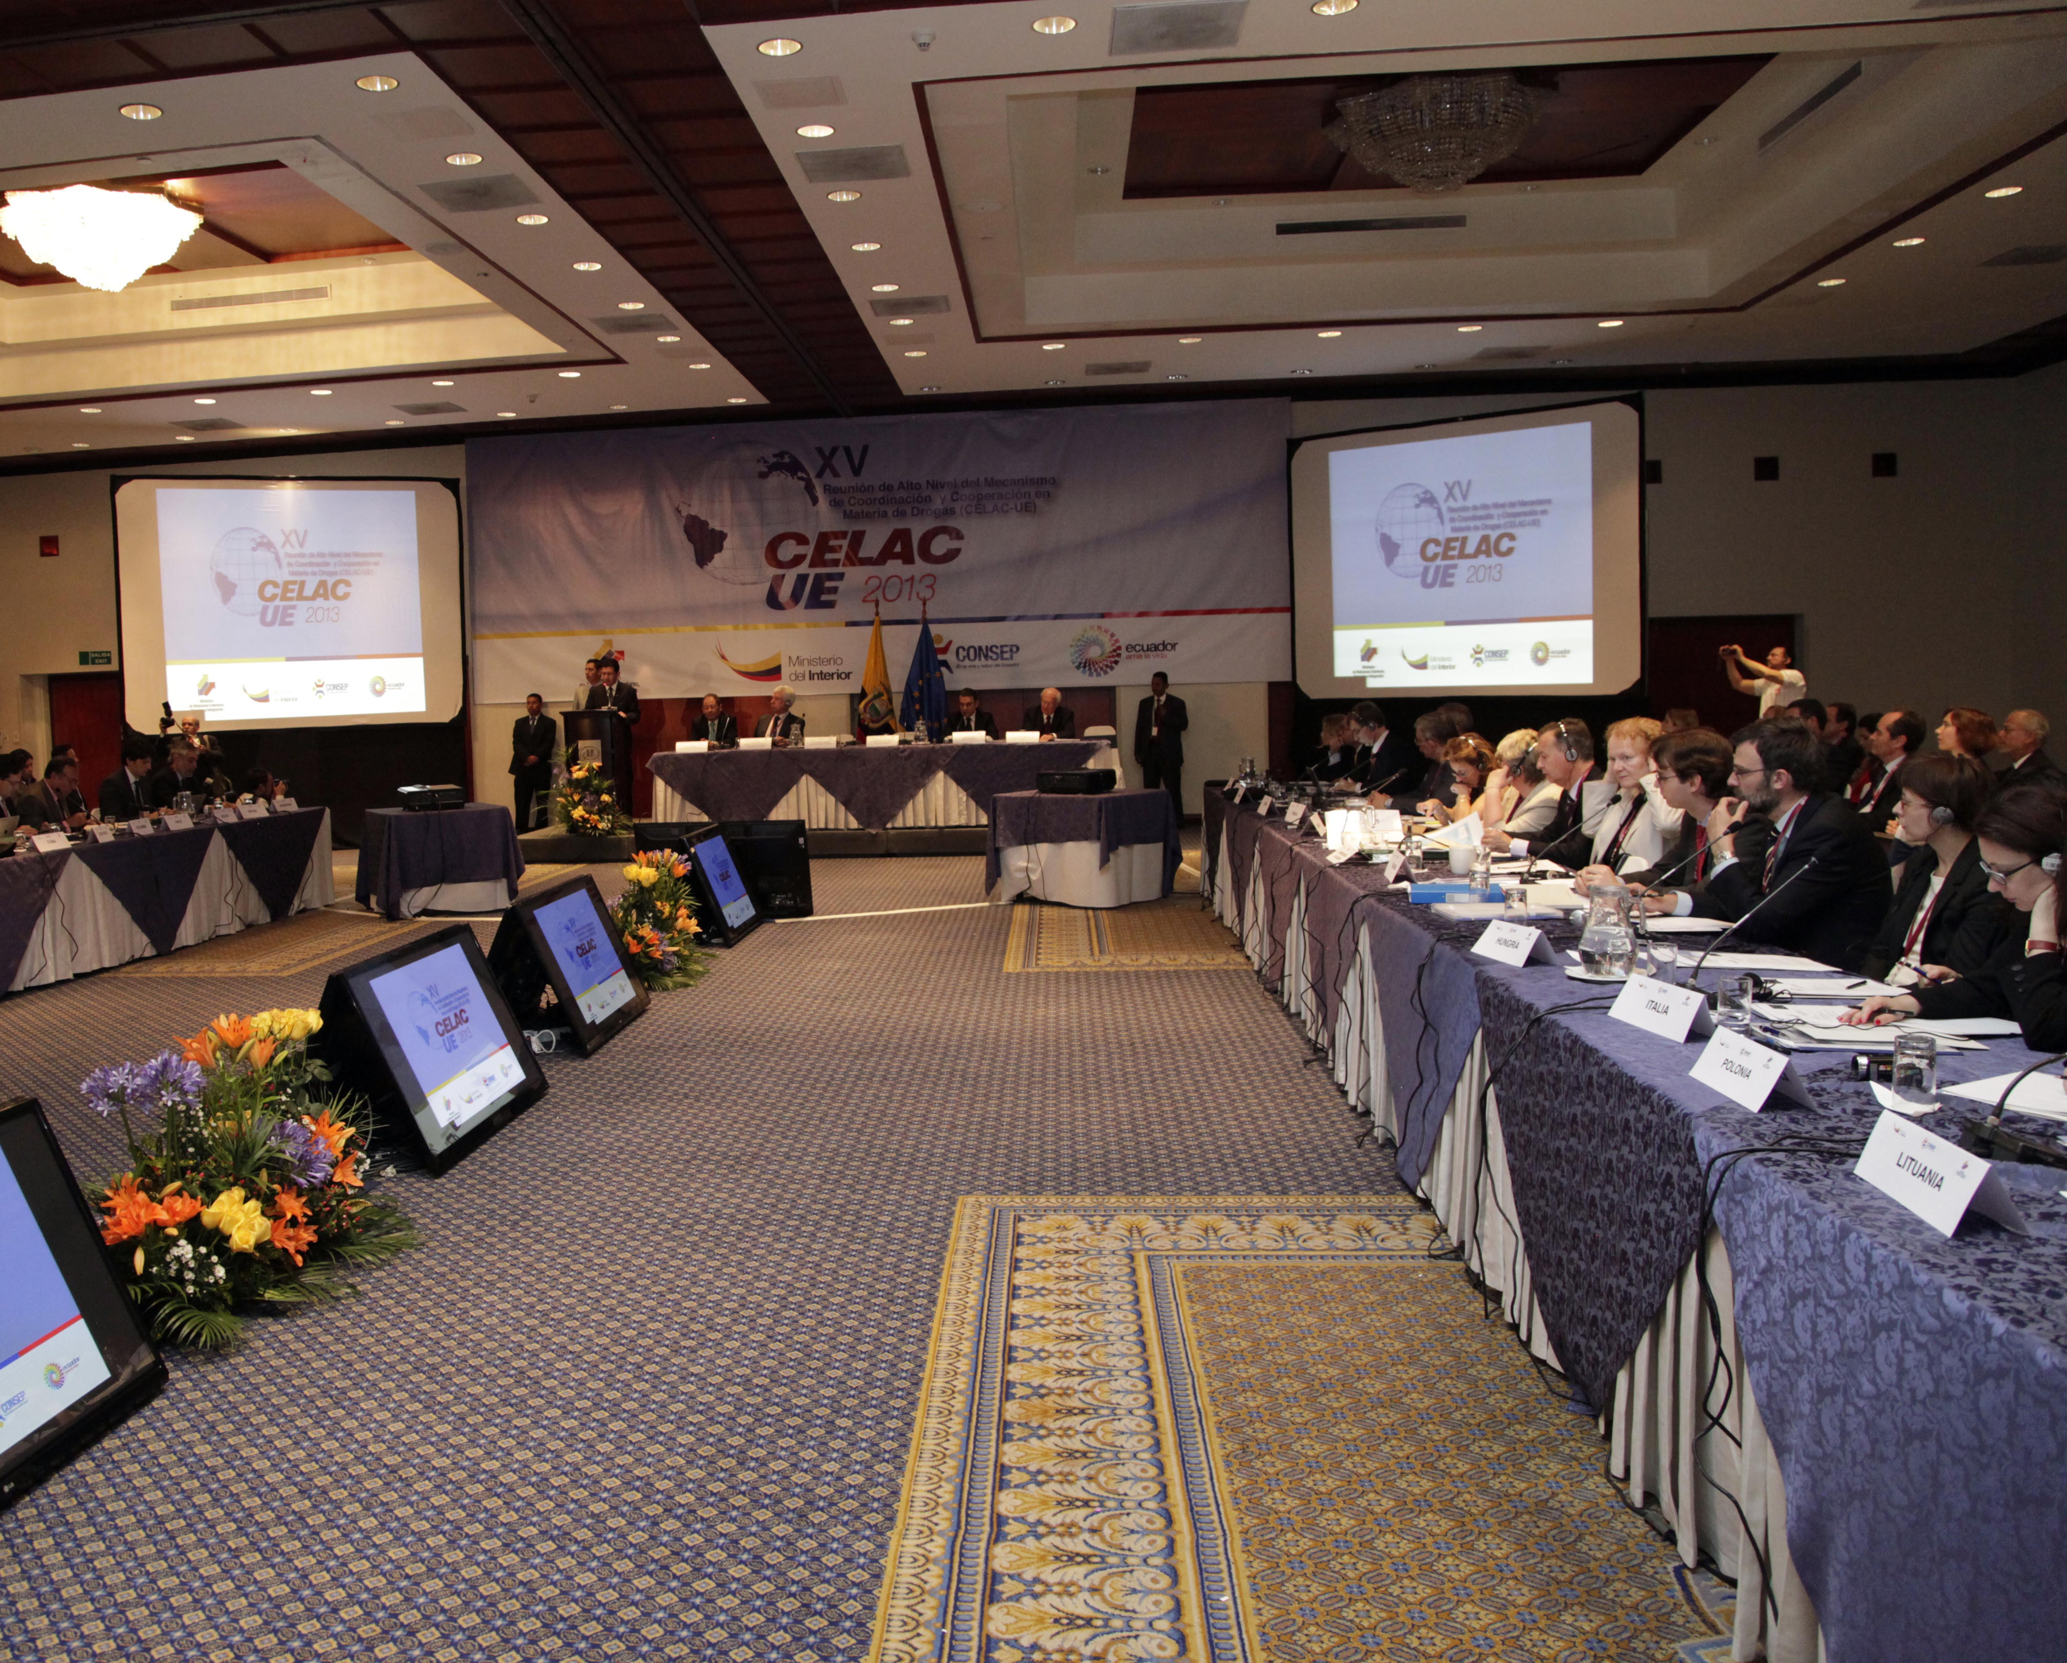
Enfoque bi-regional: apoyo al Mecanismo
UE – CELAC sobre políticas de drogas
Apoyo a las prioridades temáticas acordadas en la Reunión de Alto Nivel (RAN): microtráfico y lavado de dinero; las mujeres y las políticas de drogas.
Apoyo técnico y logístico a las Reuniones Anuales de Alto Nivel del Mecanismo
Brindar apoyo experto a las copresidencias para la preparación de la Declaración Política de la RAN.

Slide 6
Enfoque regional: ss Apoyo estratégico a redes y organizaciones internacionales
Asociación Iberoamericana de ministerios públicos (AIAMP)
Grupo de Acción Financiera de Latinoamérica (GAFILAT)
Conferencia de Ministros de Justicia de los Países Iberoamericanos - COMJIB
CARICOM IMPACTS Agencia de Ejecución de la Delincuencia y Seguridad
Grupo de Acción Financiera de Caribe (GAFIC)

Slide 7
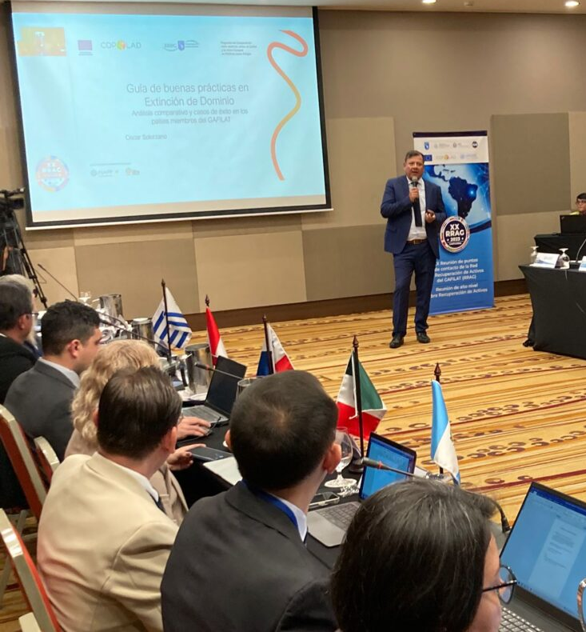
Enfoque regional:
Colaboración con GAFILAT
Aprobación de guía de buenas prácticas y recomendaciones para el desarrollo de investigaciones financieras paralelas.
Aprobación de guía de buenas prácticas y recomendaciones sobre extinción de dominio y decomiso sin condena.
Se ha fortalecido la plataforma de intercambio seguro de información de la Red de Recuperación de Activos del GAFILAT.

Slide 8
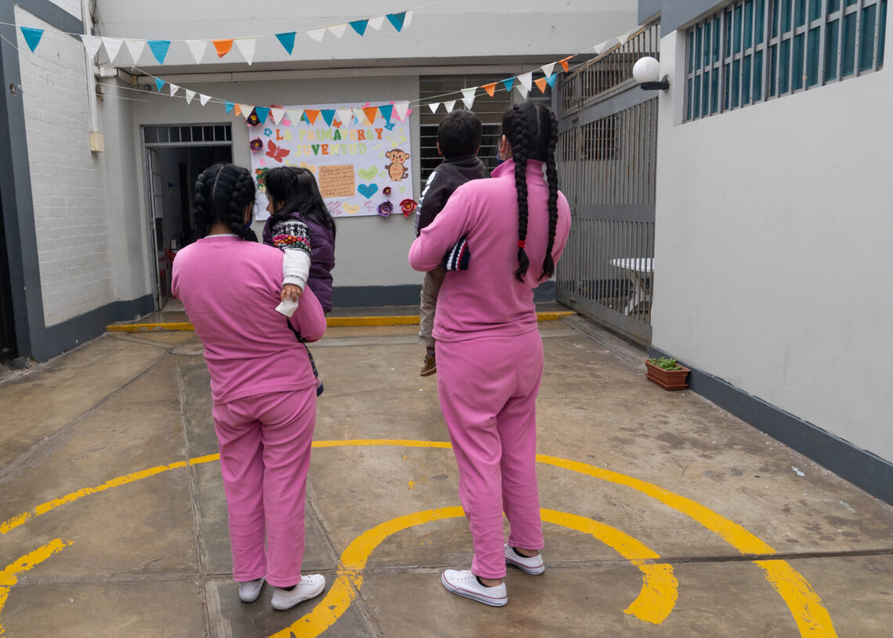
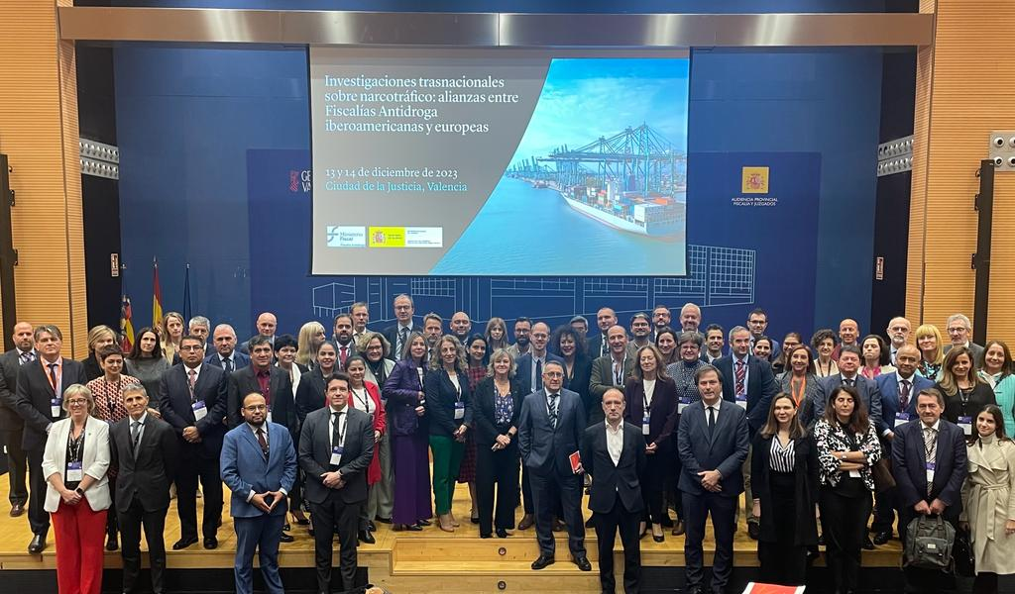
Enfoque regional:
Colaboración con la COMJIB y la AIAMP
COMJIB. Aprobación de estándares para una mayor proporcionalidad y alternatividad de delitos menores de drogas
AIAMP. Técnicas especiales de investigación y enfoque de género en investigaciones de trata vinculada al narcotráfico

Slide 9
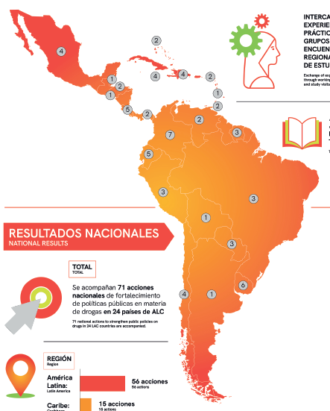
Enfoque Nacional
Acompañamos 71 hojas de ruta nacionales para el fortalecimiento de políticas púbicas de drogas en 24 países de América Latina y el Caribe
26
24
21
Reducción de oferta
Observatorios Nacionales de Drogas
Reducción de demanda
América Latina: 56 acciones
Caribe: 15 acciones

Slide 10
Enfoque de Políticas Públicas Nacionales
Chile
Nuevo Plan de Acción de SENDA (2024)/ Política Nacional contra el Crimen Organizado (Dic. 2022)
Colombia
Política nacional de drogas 2023-2033 ‘Sembrando vida, desterramos el narcotráfico”
Uruguay
La Estrategia Nacional de Drogas (2021 - 2025), el Plan nacional de abordaje del uso problemático de drogas en privación de libertad y el Plan nacional de abordaje de personas con medidas alternativas por delitos relacionados con estupefacientes.

Slide 11
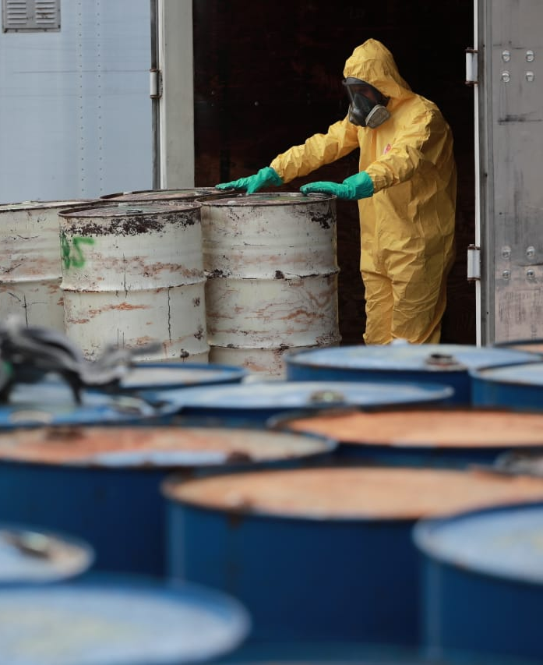
Apoyo multi – país:
Precursores químicos
Países: Colombia, Ecuador, El Salvador, Bolivia, Paraguay, Saint Lucia, Antigua y Barbuda y República Dominicana.
Gestión y disposición final
Desarrollo normativo
Desarrollo de sistemas informáticos
Curso superior universitario de especialización en el Control e Investigación de los Precursores de Drogas (CITCO – UNED)

Slide 12
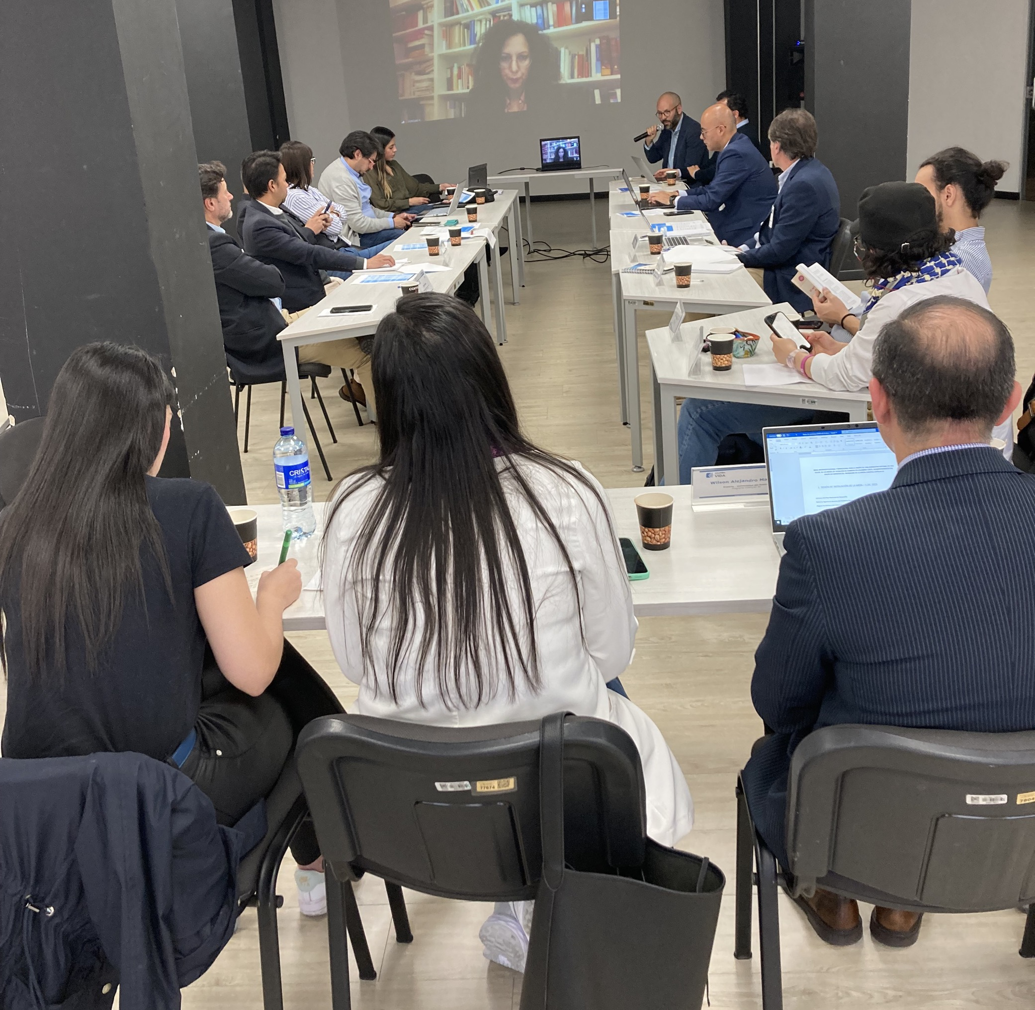
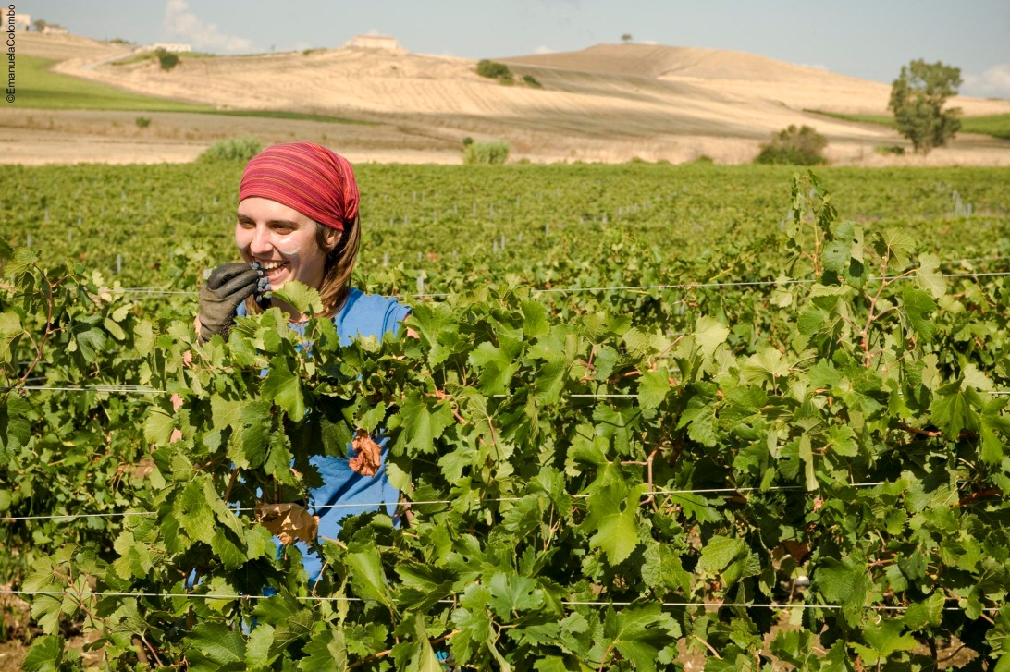
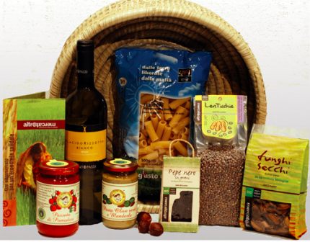
Apoyo multi – país
Uso social de bienes incautados al narcotráfico: Colombia, Uruguay, Costa Rica y GAFILAT.
Lanzamiento mesa técnica Colombia: Sociedad de Activos Especiales – Ministerio de Justicia y del Derecho,
diciembre, 2023

Slide 13
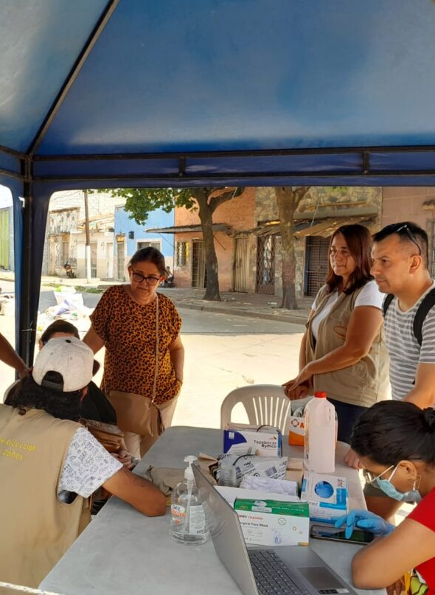
Enfoque Territorial
RAISS
Bahamas,
Belice,
Brasil,
Chile,
Colombia,
Costa Rica,
Jamaica,
Perú
Rep. Dominicana
Surinam,
Trinidad & Tobago,
Uruguay.
Se han diseñado 14 Pilotos en 12 países para el abordaje de las vulnerabilidades a nivel territorial ligadas al uso problemático de drogas

Slide 14
Enfoques transversales: género y drogas
Nacional
Regional
Fortalecimieto del enfoque de género en los sistemas de información de 8 OND;
México: Diseño de herramientas para promover una atención incluyente de la diversidad sexual con consumos problemáticos.
Promoción de medidas alternativas a la detención y encarcelamiento de mujeres con delitos menores de drogas: Costa Rica y Paraguay.
La dimensión de género en la relación entre narcotráfico y trata de personas.
DAIS y Género: guía y curso.
Estudio sobre "Mujeres y políticas de drogas - Informe de situación en América Latina".

Slide 15
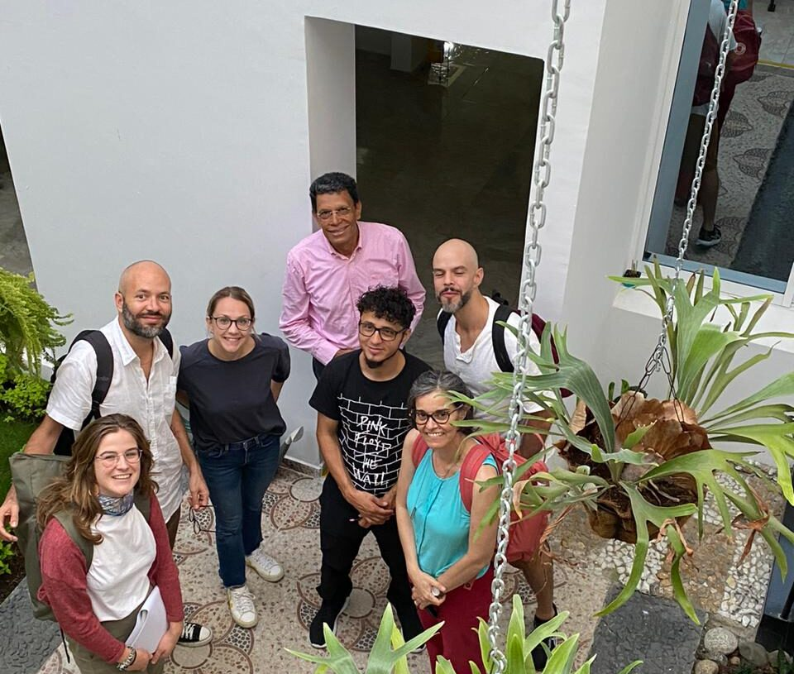
Enfoque transversales:
Innovación y Gestión del Conocimiento
Se han creado laboratorios de innovación social en Chile (Maule) y en Colombia (Santander de Quilichao y Cali).
Monitoreo y evaluación de cambios en las políticas de cannabis: perspectivas de las Américas. Uruguay y Jamaica.
Estudio sobre "Enfoques Innovadores de Desarrollo Alternativo”.
Estudio sobre impactos ambientales de las drogas ilícitas
Evaluación del impacto de las políticas de drogas en diferentes dimensiones del desarrollo sostenible (Uruguay, Jamaica y Costa Rica)

Slide 16
Aprendizaje entre pares
Región
Género
América 70%
Caribe 18%
Europa 10%
Supra Nacional 2%
Países SICA 18%
Hasta la fecha, el programa ha llevado a cabo 68 actividades de intercambio de conocimientos y experiencias en las que han participado 1.070 personas de 273 instituciones de 32 países de América Latina y el Caribe, así como de 11 países de la UE.
40%
60%
Actividades
Instituciones
Adm. Pública 76%
Org. Multilaterales 6%
Ues/ OSC 8%
Empresas 3%
Instituciones UE 6%
Autónomos 3%
32
18
10
Seminarios
A. Técnica
Reuniones
5
2
1
Formación
Visitas Estudio
Pasantías

Slide 17
Desafíos y prioridades 2024
1
Aplicar con éxito las hojas de ruta nacionales, multipaís y regionales como elementos fundamentales para lograr los resultados previstos.
Apoyar al Mecanismo CELAC-UE en los temas priorizados en su declaratoria.
Promover la complementariedad y las sinergias con otras acciones regionales y bilaterales de la UE.
Promover una mayor participación de instituciones y países europeos en COPOLAD.
2
3
4

Slide 18
COPOLAD III:
El Programa, Avances y Desafíos
Borja Díaz Rivillas. Director Programa COPOLAD / FIIAPP.
20 de febrero de 2024

